Slide 1
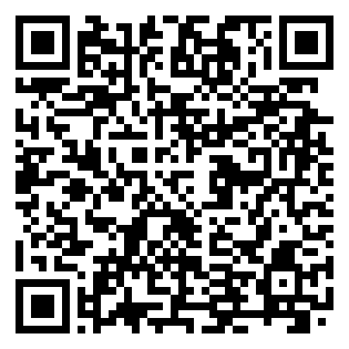
แบบรายงานตัวเมื่อเข้ามาทำงานในบรูไน ต่อสำนักงานแรงงานในประเทศบรูไน (โปรดส่งภายใน 15 วัน นับจากที่เดินทางมาถึงประเทศบรูไน)
Form BN08
ชื่อ–สกุล (นาย/นาง/นางสาว/อื่นๆ(โปรดระบุ)...........................................................................................
ที่อยู่ในประเทศไทย..............................................................................................................................
.............................................................................................................................................................. เบอร์โทรศัพท์ญาติที่สามารถติดต่อได้...................................................................................................
เลขที่หนังสือเดินทาง............................................หมายเลขสมาชิกกองทุน.........................................
วิธีการเดินทาง บริษัทจัดหางานจัดส่ง กรมการจัดหางานจัดส่ง เดินทางไปทำงานด้วยตนเอง
นายจ้างในประเทศไทยพาลูกจ้างไปทำงาน นายจ้างในประเทศไทยส่งลูกจ้างไปฝึกงาน
ชื่อนายจ้าง/บริษัท ................................................................................................................................
ที่อยู่ในประเทศบรูไน ...........................................................................................................................
...........................................................................เบอร์โทรศัพท์.............................................................
สัญญาจ้างมีระยะเวลา..............ปี........เดือน เริ่มตั้งแต่วันที่................................................................
ลงชื่อ .................................................
(..............................................)
วันที่.......................................
หมายเหตุ : โปรดกรอกข้อมูลของท่านให้ครบถ้วนสมบูรณ์ ซึ่งเป็นข้อมูลที่สำคัญที่สำนักงานแรงงาน
ในประเทศบรูไน ซึ่งจะดูแลท่านให้ได้สิทธิประโยชน์ที่แรงงานไทยเพิ่งได้ โดยไม่ผิดกฎหมายของประเทศบรูไน โปรดนำส่ง สำนักงานแรงงานในประเทศบรูไน ที่อยู่ :
Office of Labour Affairs, Royal Thai Embassy Bandar Seri Begawan
No.15 Simpang 42 , Jalan Elia Fatimah, Kampong Kiarong,
Bandar Seri Begawan BE 1318
หรือท่านสามารถส่งข้อมูลผ่านช่องทางอื่น ๆ ผ่าน
แฟ็กซ์ 673-2-653516 อีเมล์ : brunei@mol.mail.go.th
หรือสอบถามข้อมูลเพิ่มเติม โทรศัพท์ 673-2-653517
QR code รายงานตัว
For Employer please let your employee fill all document and send back to
Office of Labour Affairs, Royal Thai Embassy Bandar Seri Begawan or via
Email : brunei@mol.mail.go.th or Fax 673-2-653516
Thank you for your cooperation

